Slide 1
«Наш посёлок прошлое и настоящее время»
Выполнила: воспитатель МКДОУ Детский сад п. Кедровый
Кизик Евгения Юрьевна.
2020

Slide 2
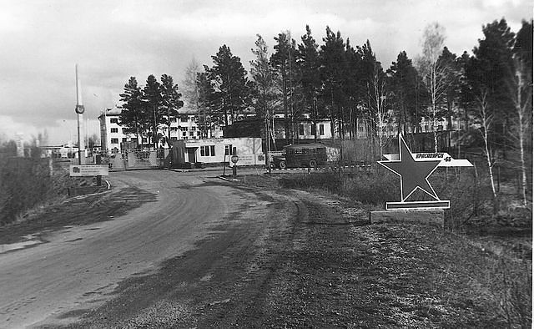
Въезд в Кедровый, КПП-№1
(80-годы)

Slide 3
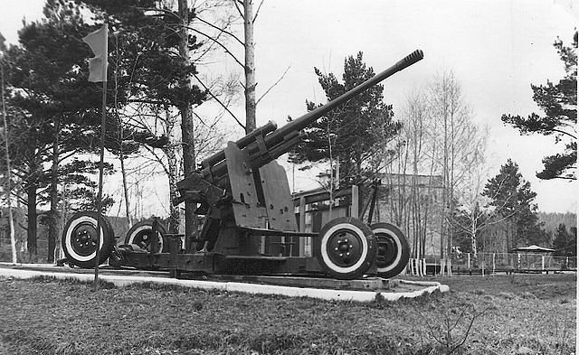
Пушка (70-80-90)

Slide 4
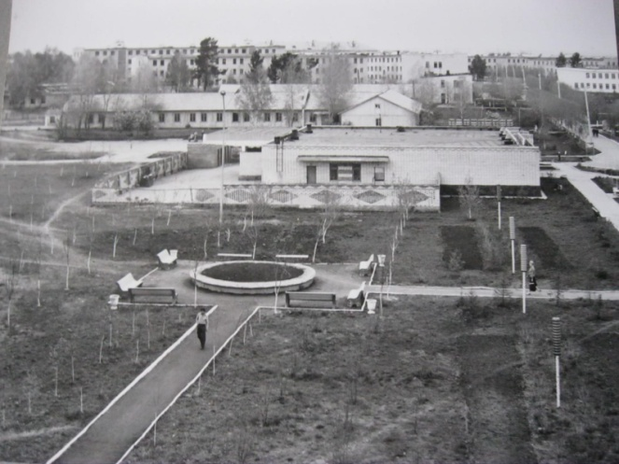
Площадка для отдыха(80-годы)

Slide 5
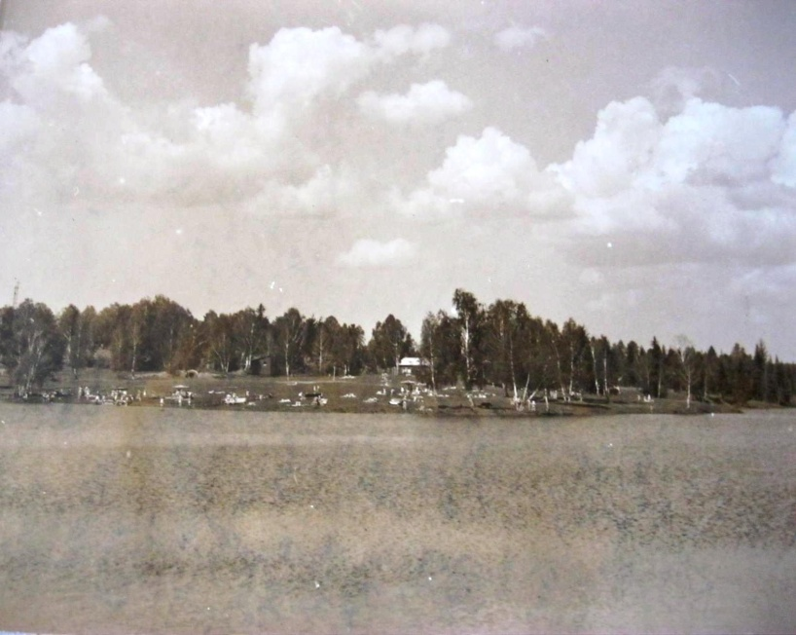
Озеро (70-80-годы)
(на заднем плане виднеется Лыжная база
и Лодочная станция)

Slide 6
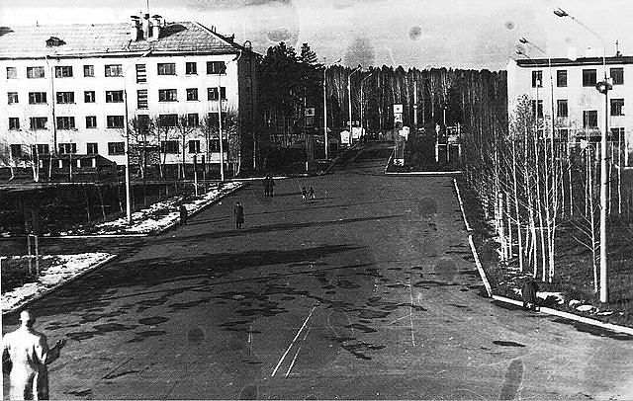
Площадь Ленина (70-годы

Slide 7
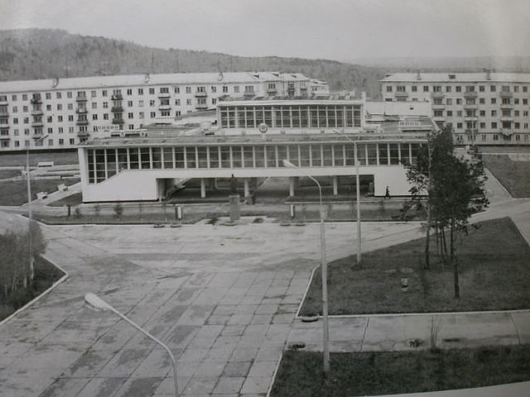
Площадь Ленина.(70-годы)

Slide 8
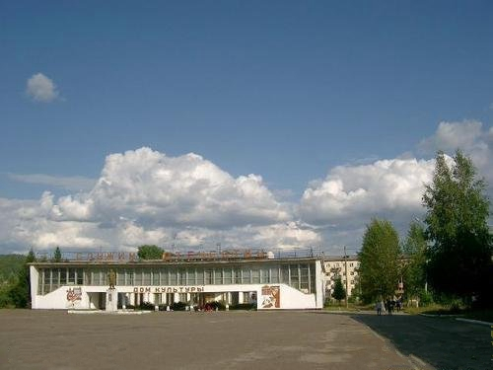
Площадь Ленина(Наше время)

Slide 9
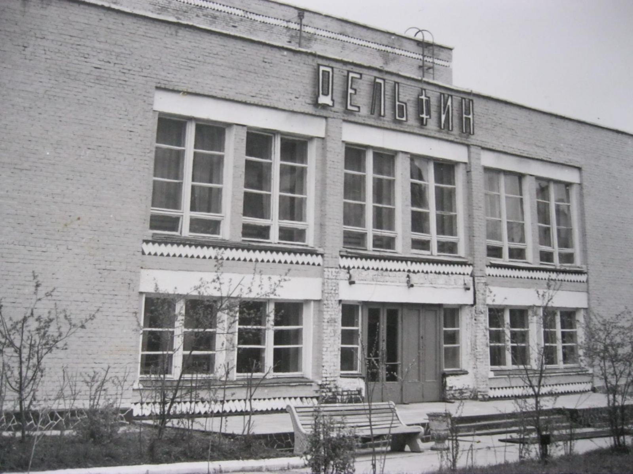
Бассейн "Дельфин" (80-годы)

Slide 10
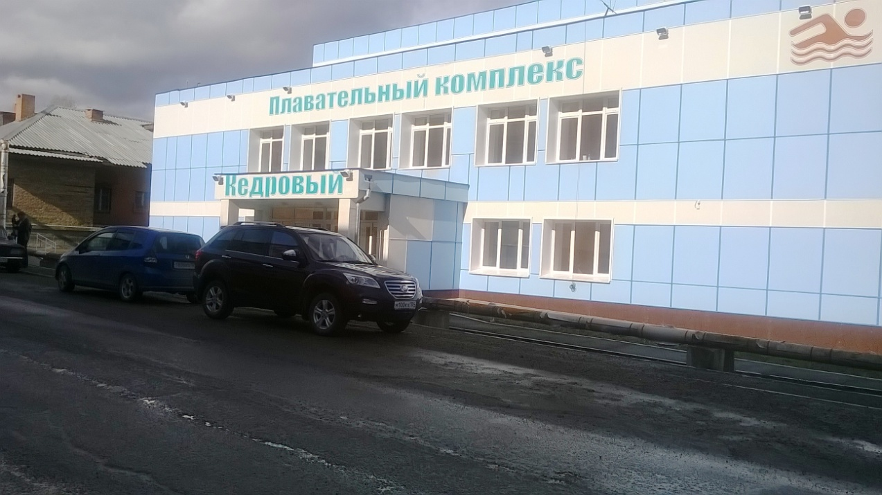
Плавательный комплекс "Кедровый"
(наше время)

Slide 11
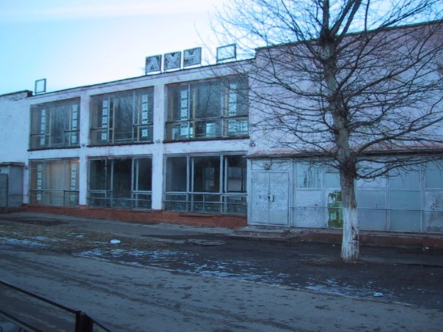
Магазин "Луч"(80-годы)

Slide 12
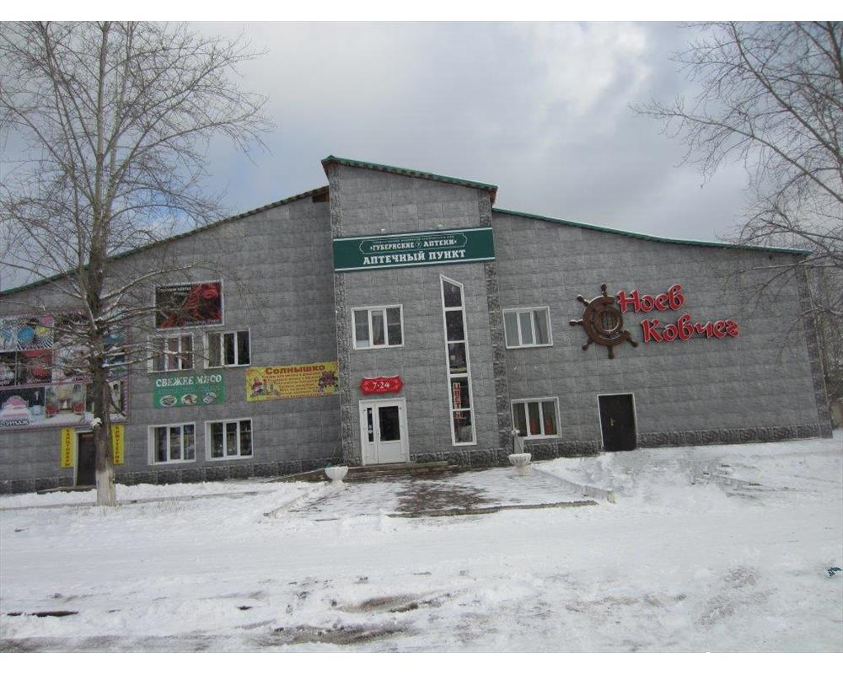
Магазин " Ноев Ковчег"(наше время)

Slide 13
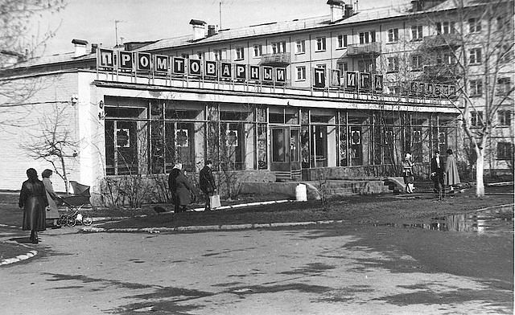
Магазин " Тайга"(80-годы)

Slide 14
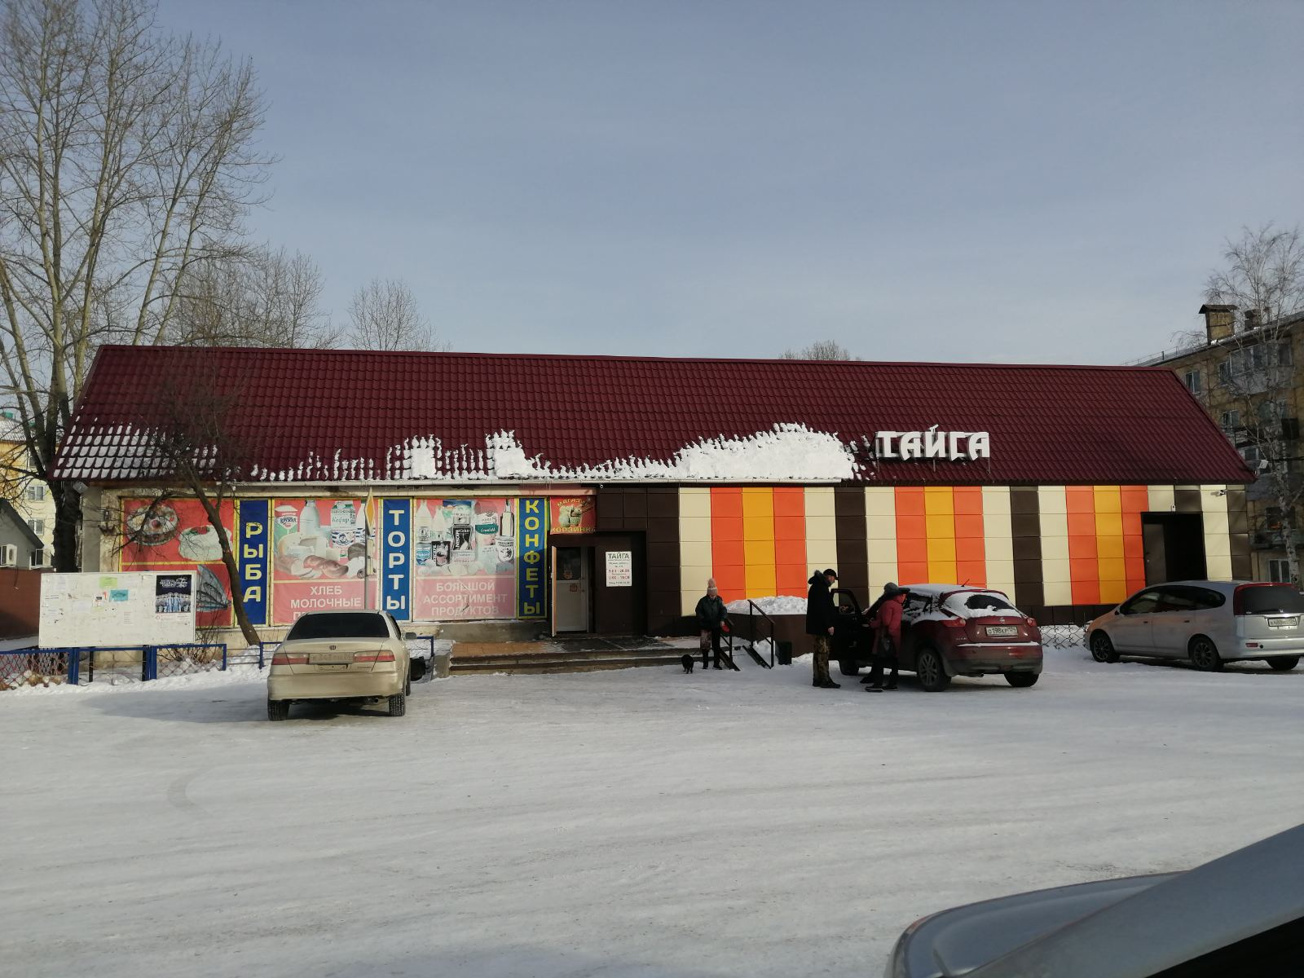
Магазин " Тайга"( наше время)

Slide 15
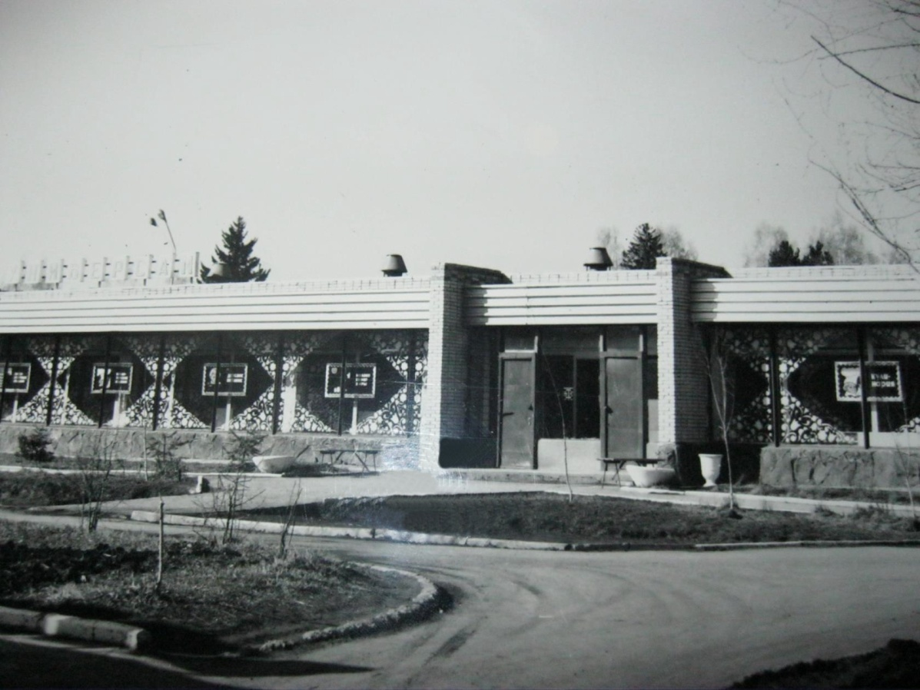
Магазин "Универсам"(80-годы)

Slide 16
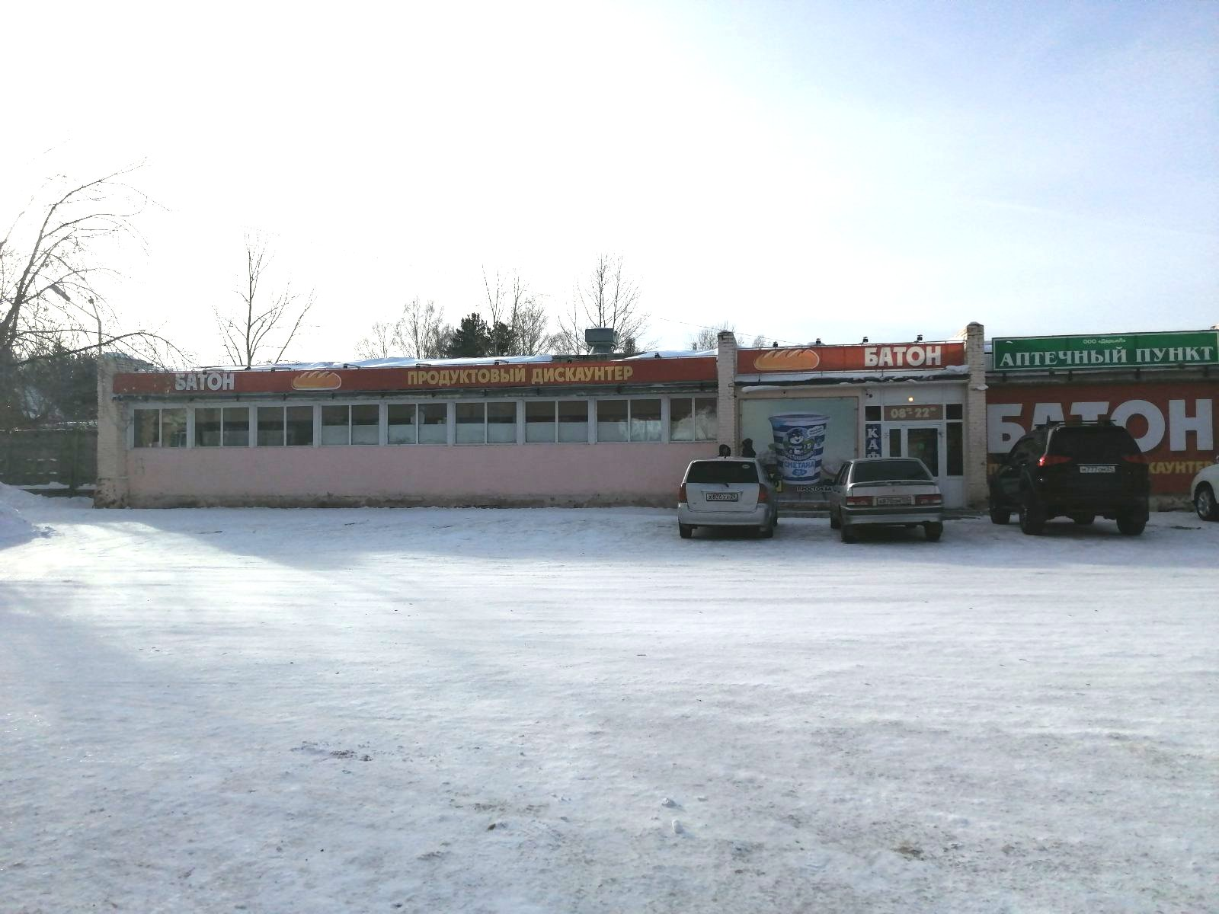
Магазин "Батон" (наше время)

Slide 17
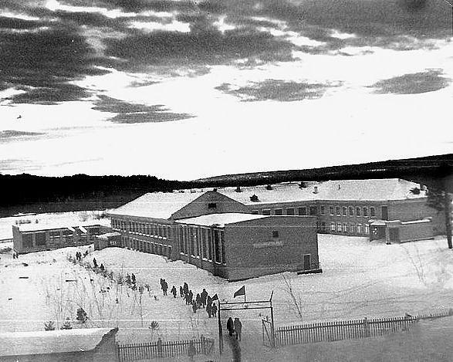
Средняя школа №71 (70-годы)

Slide 18
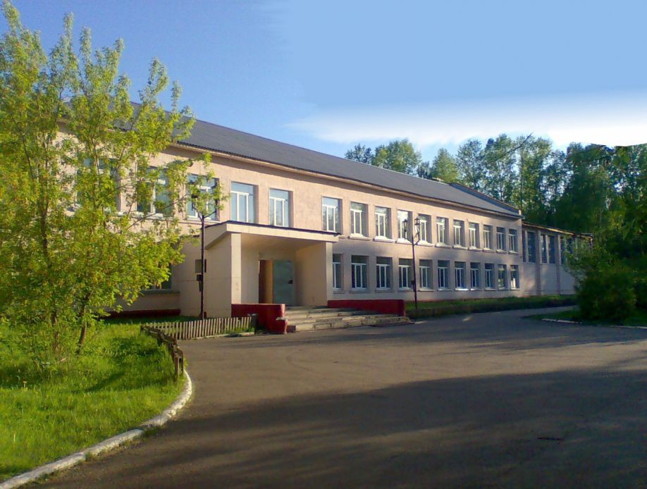
Средняя школа №71 (наше время)

